Slide 1




Slide 2



Kể tên các quốc gia láng giềng phía tây Việt Nam
Lào và Cam-pu-chia

Slide 3
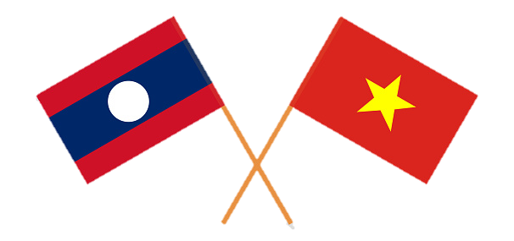


Em hãy nêu những hiểu biết của em về nước Lào
Nước Cộng hoà Dân chủ Nhân dân Lào (Lào) là quốc gia có chung đường biên giới dài nhất với Việt Nam

Slide 4
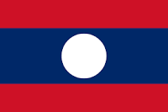
Nước cộng hoà dân chủ nhân dân Lào
Thủ đô: Viêng Chăn Diện tích: 230,8 nghìn km2
Số dân: 7 425 nghìn người (năm 2021)

Slide 5



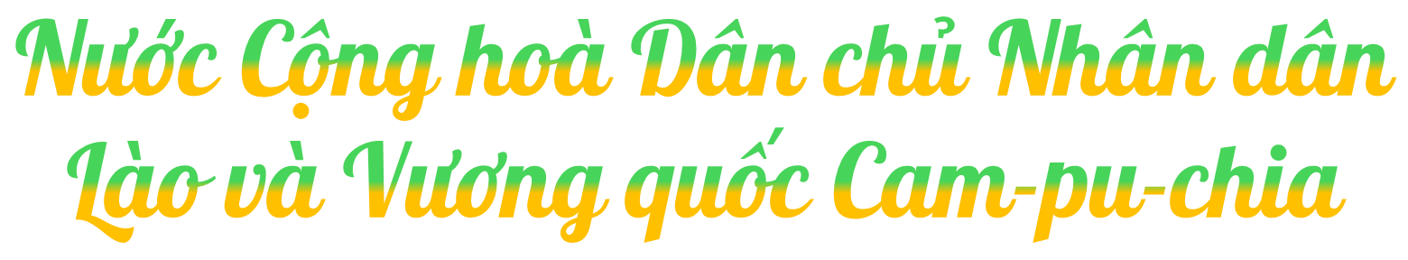
Notes:
Phía tây Việt Nam giáp 2 quốc gia đó là Lào và Campuchia, nhưng trong tiết hôm nay các em sẽ được tìm hiểu về đất nước Lào. Qua bài học chúng ta sẽ biết được về vị trí địa lí, một số đặc điểm cơ bản về tự nhiên và dân cư của nước Lào, tìm hiểu về một số công trình tiêu biểu ở Lào.

Slide 6


Slide 7



Slide 8
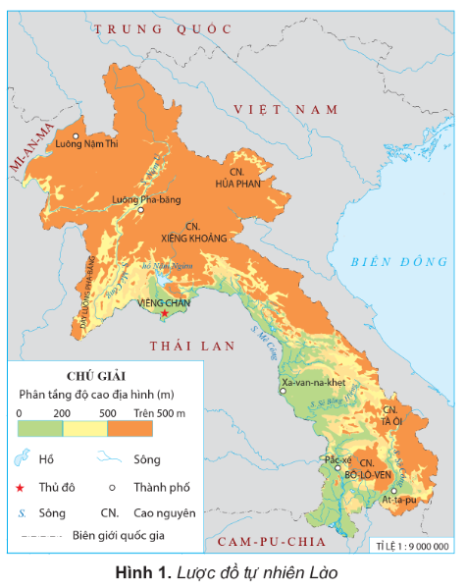
Xác định vị trí của nước Lào trên lược đồ hình 1.

Slide 9

Lào thuộc bán đảo Đông Dương, ở khu vực Đông Nam Á. Lào không giáp biển, có chung đường biên giới với Trung Quốc, Mi-an-ma, Thái Lan, Cam-pu-chia, Việt Nam.

Slide 10


Slide 11

Nhiệm vụ
Quan sát hình 1,2 trang 84-85 SGK, em hãy trình bày một số đặc điểm cơ bản về tự nhiên của Lào.
Đọc thông tin, em hãy trình bày một số đặc điểm về dân cư của Lào.

Slide 12
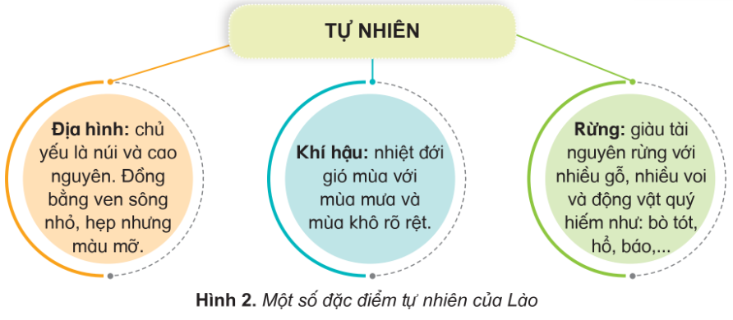
Đặc điểm tự nhiên

Slide 13
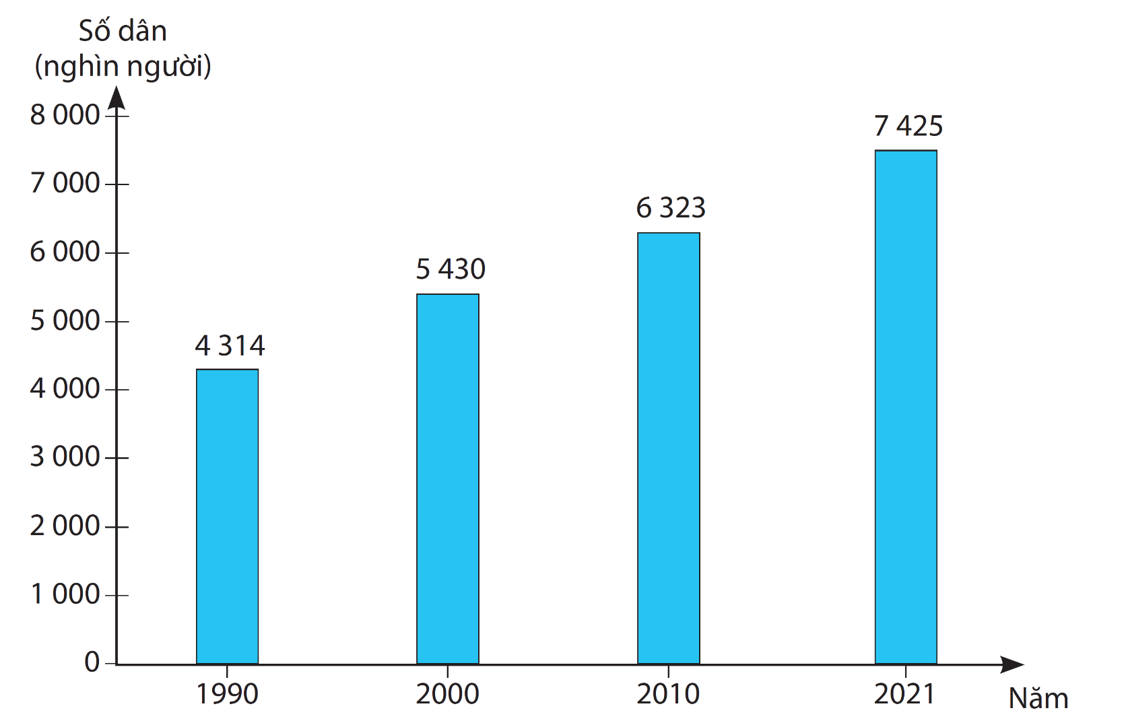
Đặc điểm dân cư
Số dân của Lào không lớn, khoảng 7,5 triệu người (năm 2021). Dân cư phân bố khá thưa thớt và không đều; tập trung chủ yếu ở đồng bằng, thung lũng sông lớn, vùng nông thôn.
Phần lớn dân cư là dân tộc Lào. Các dân tộc khác như Khơ-mú, Mông, Thái... chiếm tỉ lệ nhỏ.
Biểu đồ thể hiện số dân của Lào giai đoạn 1990 – 2021

Slide 14
Lào từng là nơi sinh sống của rất nhiều loài voi nên còn được gọi là “Đất nước triệu voi”. Trong quá khứ, voi đóng vai trò như công cụ vận chuyển, phương tiện di chuyển. Tuy nhiên, số lượng voi ngày càng giảm, nhiều đứa trẻ ở đất nước này thậm chí chưa từng được nhìn thấy voi. Để bảo tồn loài động vật có ý nghĩa lịch sử này, nhiều trại bảo tồn voi được thành lập ở khắp đất nước Lào.
Ngoài tên gọi “Đất nước triệu voi”, Lào còn được biết đến là xứ sở hoa Chăm-pa vì Chăm-pa là quốc hoa của đất nước này.

Slide 15
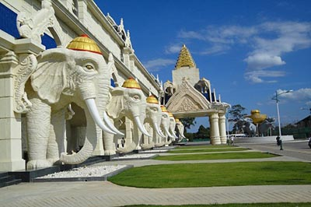
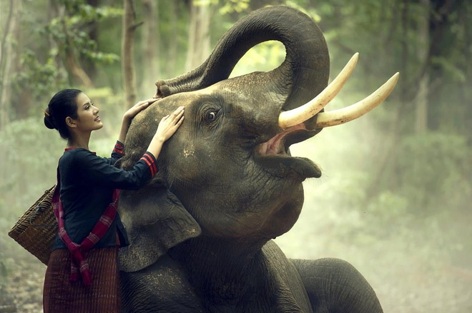
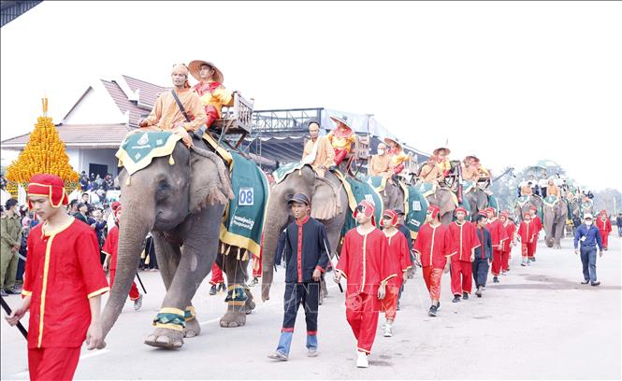

Slide 16


Slide 17
Phân công nhiệm vụ
Nhóm chẵn:
Các nhóm phác hoạ những ý tưởng trưng bày hình ảnh để mô tả một số nét nổi bật của các công trình tiêu biểu ở Lào lên một tờ bìa và dán lên tường xung quanh lớp học như một cuộc triển lãm tranh.
Tìm hiểu và mô tả về cố đô Luông Pha- băng.
Nhóm lẻ:
Tìm hiểu và mô tả về Cánh đồng Chum.

Slide 18
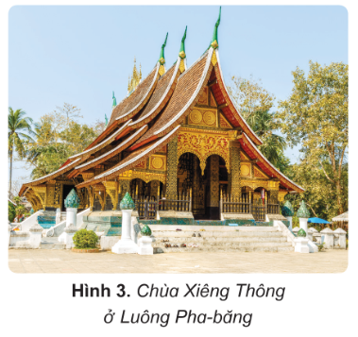
Cố đô Luông Pha-băng
Luông Pha-băng – tiếng Lào có nghĩa là “Kinh thành Phật”. Nơi đây từng là kinh đô của Lào từ thế kỉ XIV đến thế kỉ XVI với các tên gọi như: Mường Xoa, Xiềng Đông.
Ở Luông Pha-băng vẫn còn gìn giữ được hàng chục ngôi chùa cổ với nét kiến trúc độc đáo. Ngoài ra, nơi đây còn có Bảo tàng Cung điện Hoàng gia Lào để gìn giữ, bảo quản nhiều cổ vật quý hiếm và nếp sinh hoạt của Hoàng gia Lào.

Slide 19
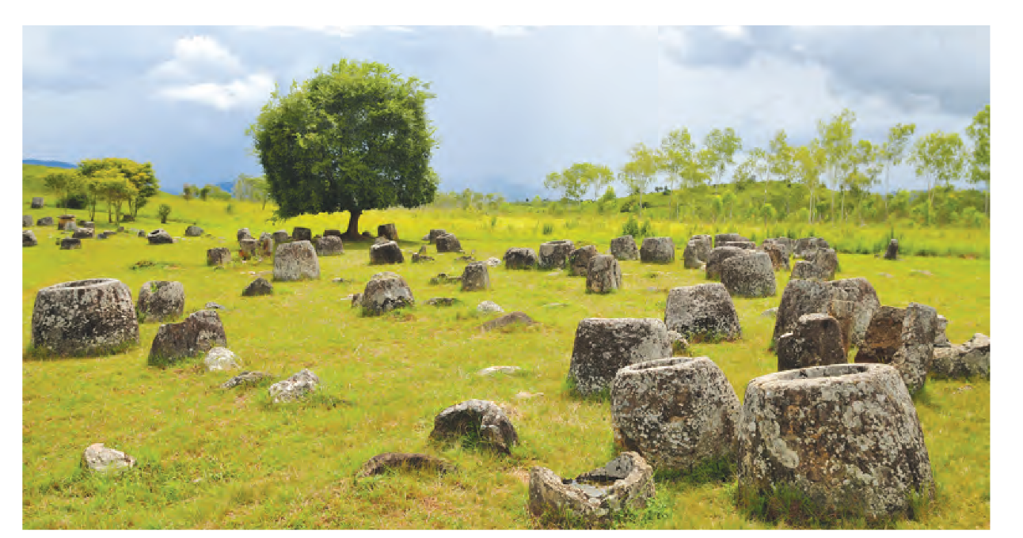
Cánh đồng Chum
Cánh đồng Chum là khu di tích văn hoá – lịch sử đặc biệt ở Lào. Ở đây có khoảng hơn 2 000 chum lớn, nhỏ được dựng lên từ rất lâu đời, nằm rải rác dọc theo cánh đồng thuộc cao nguyên Xiêng Khoảng. Các chum có kích thước lớn, chiều cao phổ biến là 1,5 m – 2 m, đường kính trung bình 1,5 m. Di tích này cho biết thông tin về đời sống, phong tục của người Lào cổ.
Hình 4. Cánh đồng Chum ở cao nguyên Xiêng Khoảng

Slide 20


Slide 21
a) Kể tên kết hợp chỉ trên lược đồ (hình 1) một số dãy núi, cao nguyên, sông lớn của Lào.

Slide 22
Dãy núi: D. Luông Pha-băng.
Cao nguyên: CN. Hủa Phan, CN. Xiêng Khoảng, CN. Tà Ôi, CN. Bô-lô-ven.
Sông lớn: S. Mê Koong, S. Nậm U, S. Sê Băng Hiêng.

Slide 23

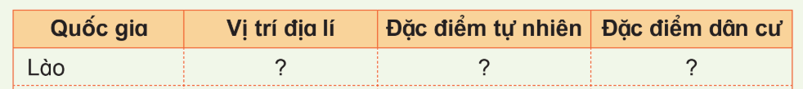
b) Tóm tắt thông tin về Lào theo bảng gợi ý vào vở ghi.

Slide 24
Quốc gia | Vị trí địa lý | Đặc điểm tự nhiên | Đặc điểm dân cư
Lào | Nằm ở khu vực Đông Nam Á, là quốc gia không có biển và tiếp giáp với năm quốc gia là: Trung Quốc, Mi-an-ma, Thái Lan, Cam-pu-chia, Việt Nam. | Địa hình: chủ yếu là núi và cao nguyên. Đồng bằng ven sông nhỏ, hẹp nhưng màu mỡ Khí hậu nhiệt đới gió mùa với hai mùa mưa và khô rõ rệt. Rừng: giàu tài nguyên rừng với nhiều gỗ, nhiều vai và động vật quý hiểm như bò tót, hồ, bảo | Lào có số dân ít, khoảng 7,5 triệu người (năm 2021). Phần lớn dân cư là dân tộc Lào; một số dân tộc khác là: Khơ Mú, Mông, Thái,... Dân cư phân bố không đều trên lãnh thổ, hầu hết tập trung ở đồng bằng và thung lũng sông Mê Công.

Slide 25


Slide 26
DẶN DÒ
- ......................
- ......................
- ......................

